Slide 1
Биология
9-сынып
Тақырыбы: Зертханалық жұмыс «Ішкі факторларды: Буландыратын беттің ауданы және бұл беттік ауданның өсімдік көлеміне қатынасының (кутикула мен лептесіктер) транспирация үдерісіне әсері».

Slide 2

Оқу мақсаты:
9.1.3.3 - ішкі және сыртқы факторлардың транспирацияға әсерін зерттеу
Бағалау критериі:
ішкі және сыртқы факторлардың транспирацияға әсерін зерттейді;

Slide 3
Транспирацияға әсер етуші факторлар
Ауа-райы (Температура, жел, жарық, ауа ылғалдылығы, топырақтағы судың қолжетімділігі.)
Уақыт ( негізінен күндізгі уақыт қолайлы)
Жасымықшалар саны
Жапырақ булану ауданы

Slide 4
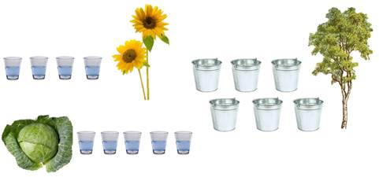

Slide 5
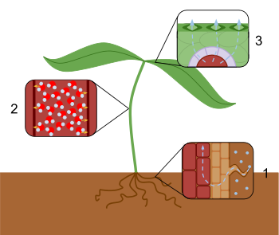
Су булануының маңызы
Өсімдіктер суды жапырақтары арқылы буландырады. Неғұрлым жапырақ тақтасы үлкен болса, соғұрлым су көп буланады. Су – жапырақ өңіндегі жанаспалы жасушалардың саңылаулары арқылы буланады. Егер, су жеткіліксіз болса, саңылау жабылып, булану тоқтайды. Өсімдікке су жетіспеген жағдайда, өсімдіктің өсуі баяулайды, солып, қурайды.
Булану процесі ыстық күндері жапырақты күн сәулесінен қызып кетіден сақтайды. Ауық – ауық суды буландырып тұратындықтан жапырақтар ыстық күндері жап – жасыл қалпында сақталады. Жапырақтың суды буландыруы фотосинтез процесімен тығыз байланысты. Жанаспалы жасушалардың саңылаулары арқылы жапыраққа көмірқышқыл газы енеді, су буланады. Жапырақта қант түзілу үшін күн сәулесі керек. Күн сәулесі жапырақты қыздырады, ал булану процесі арқылы жапырақ өз температурасын бірқалыпты сақтайды.

Slide 6
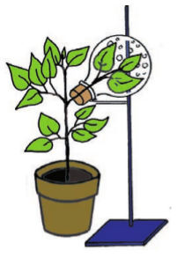
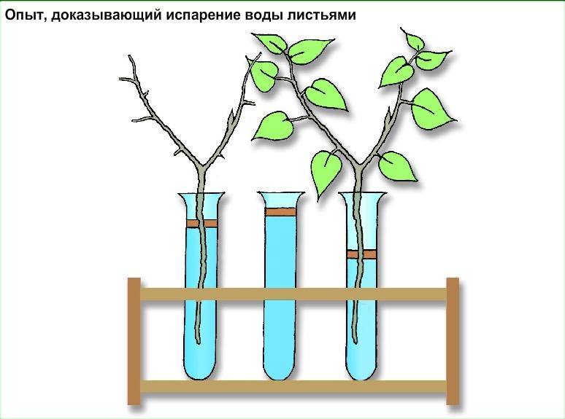
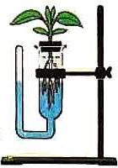
Жапырақтың суды буландыратына тәжірибе арқылы нақты дәлел.

Slide 7
Жұмыс №1
Кобальт хлориді қағазын жапырақтардың үстінгі және төменгі жағына қойыңыз (әлі де өсімдік үстіндегі). Қағазды белгілеу үшін резеңкемен бекітілген бұйымдық әйнектерді қолданыңыз. Қағаз түсін өзгерткенше ұстап тұрыңыз.
Жұмыс №2
Жапырақтарды өлшеңіз; жапырақтарды әр түрлі жағдайларда орналастырыңыз; жапырақтарды «киім бауына» жайыңыз; біраз уақыттан кейін жапырақтарды қайта өлшеңіз; әр түрлі жағдайлардағы судың жоғалу көлемін анықтаңыз.
Жұмыс №3
Құмырадағы өсімдіктерді потометр көмегімен өлшеу – судың жер қыртысынан булануын болдырмау үшін құмыраларды пластик пакеттерге салыңыз; өсімдіктерді өлшеңіз; өсімдіктерді әр түрлі жағдайларда орналастырыңыз; біраз уақыттан кейін құмырадағы өсімдіктерді қайта өлшеңіз; әр түрлі жағдайлардағы судың жоғалу көлемін анықтаңыз. Бұл әдіс өсімдіктің суды сіңіру мөлшерін анықтаңыз.
Жұмыс №4
Көпіршікті потометр – жапырақ тармағын кесіп, оны потометрге бекітіңіз; потометр суға толы екендігіне көз жеткізіңіз; белгілі бір уақыт аралығында ауа көпіршігі капилляр түтігі бойынша қаншалықты жоғары көтерілетінін өлшеңіз; белгілі бір уақыт аралығында ауа көпіршігі капилляр түтігі бойынша қаншалықты жоғары көтерілетінін өлшей отырып, өсімдіктерді әр түрлі жағдайларға орналастырыңыз.

